Slide 1
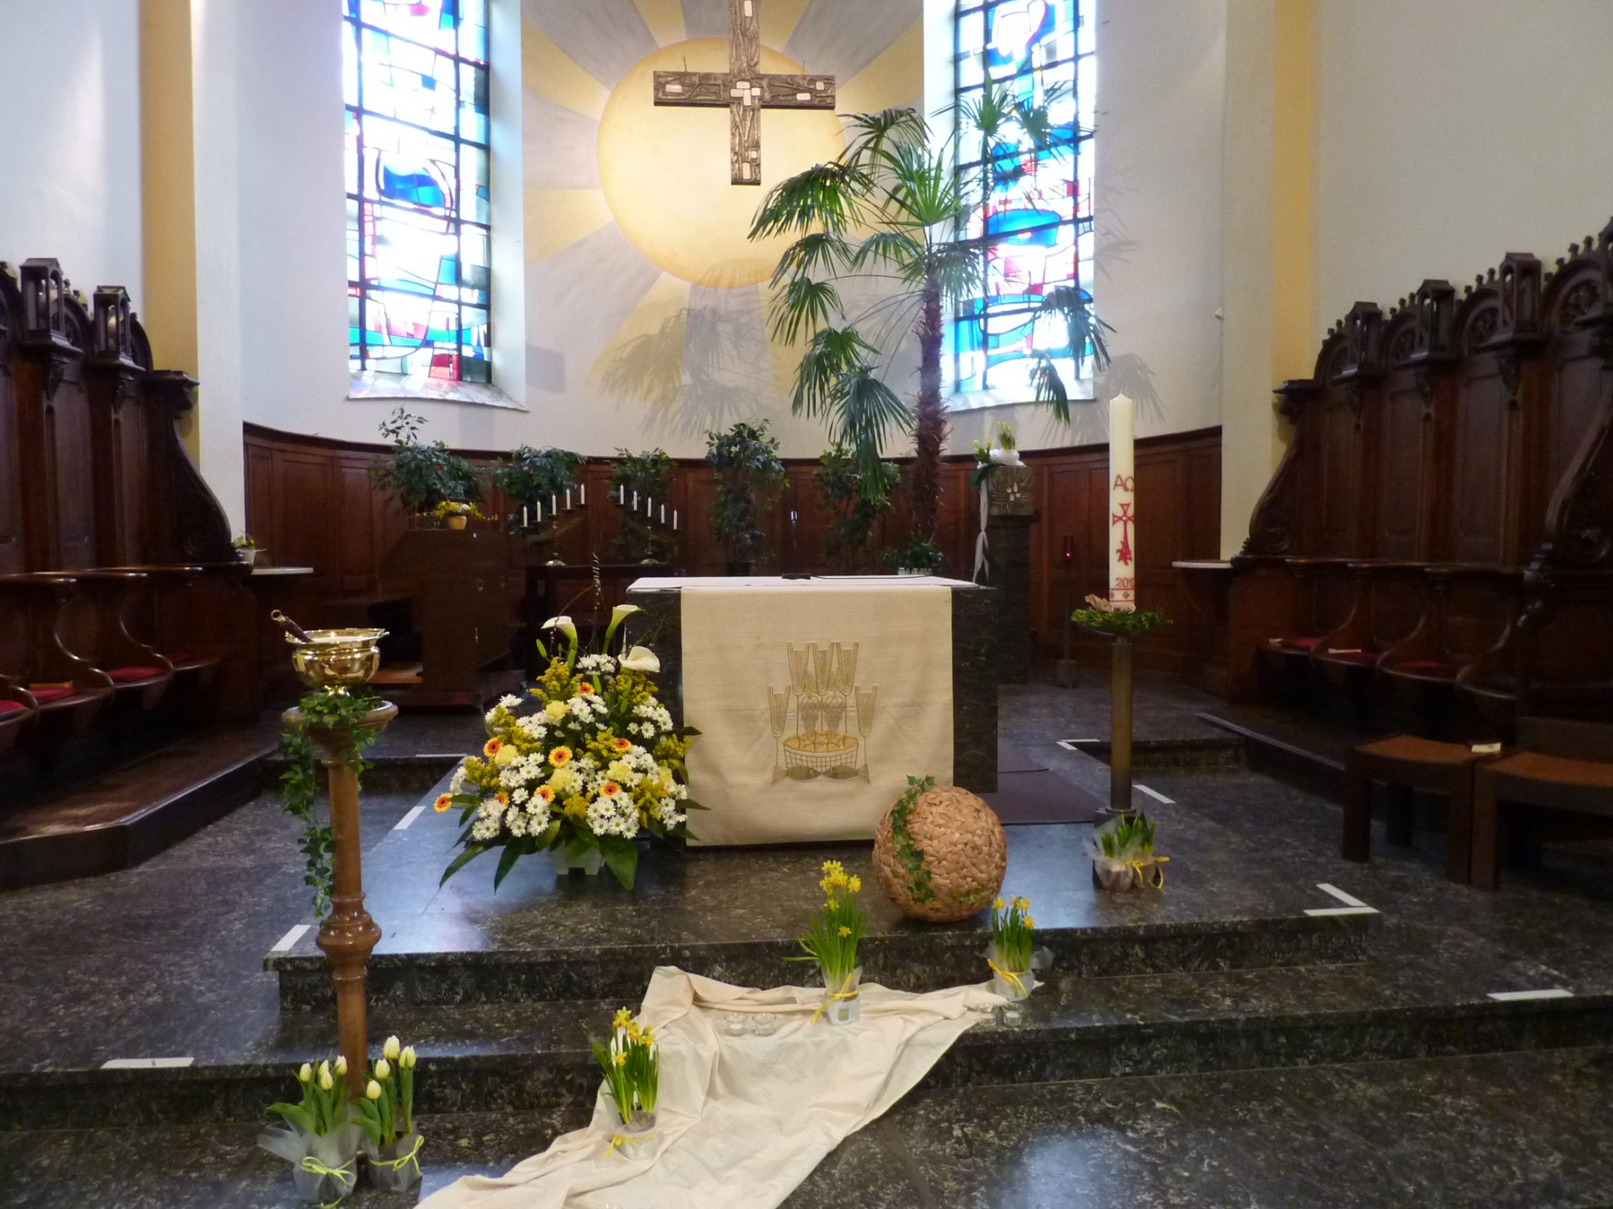
Geschichte der Hergenrather Kirche

Slide 2
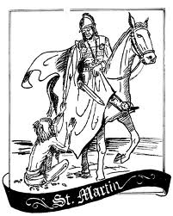
Unser heutiges
Gotteshaus
wurde am
6. Juli
1867
konsekriert.

Slide 3
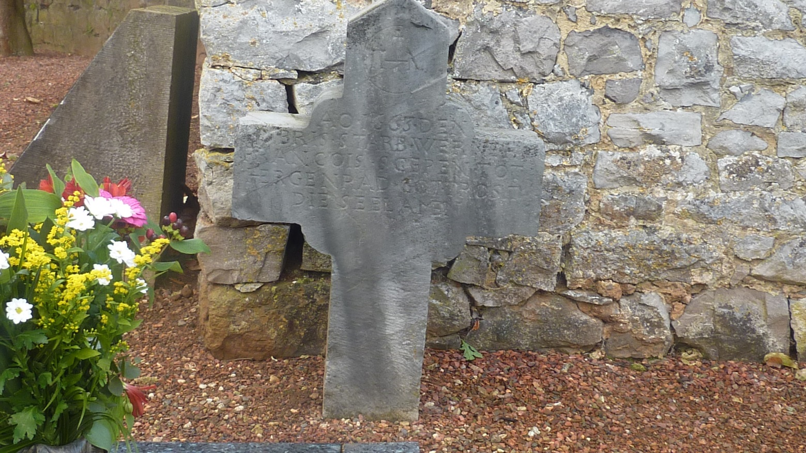
Den ersten Beleg für eine Kapelle in Hergenrath finden wir 1441am Hof
„Alte Kirche“.(A. Bertha)

Slide 4
Noch in 1558 war Hergenrath nur von Walhorn abhängig d.h., dass Taufe, Trauung u. Beerdigung in der Mutterkirche Walhorn
stattfanden.

Slide 5
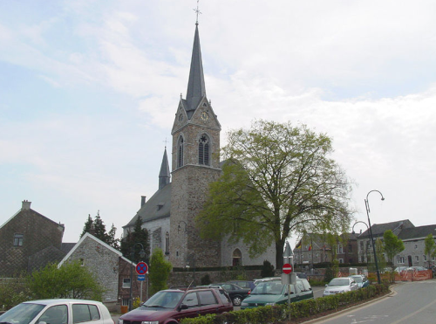
Ab 1600 strebte man die Abtrennung von Walhorn an.

Slide 6
Die benötigten Gegenstände für den Kult mussten angeschafft werden: Kelch, Ölgefäße, Taufbecken, Friedhof …
Auch die Einstellung eines Geistlichen u. eines Küsters waren nötig.

Slide 7
Der erste Pfarrer hieß Arnoldus. Er war schon 1618 tätig für den Aufbau einer eigenständigen Pfarre.

Slide 8
1830 wird die Planung einer neuen Kirche begonnen.
1843 fand die Grundsteinlegung statt. Am 6. Juli 1867 wurde sie eingeweiht.

Slide 9
Das neue Gotteshaus wurde dem Heiligen Martin geweiht.

Slide 10
Predigtstuhl, Seitenaltäre, Orgelbühne, Kommunion-bank, Bänke, Kreuzweg,
Orgel, Glocken,Turmuhr …
fehlten noch.

Slide 11
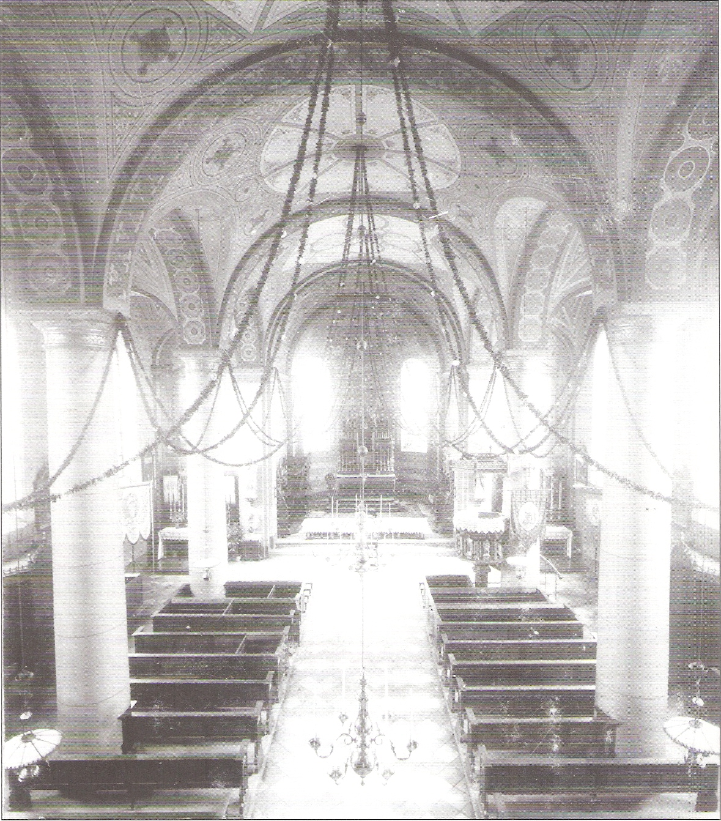
Innen-an-sicht
nach
1903

Slide 12
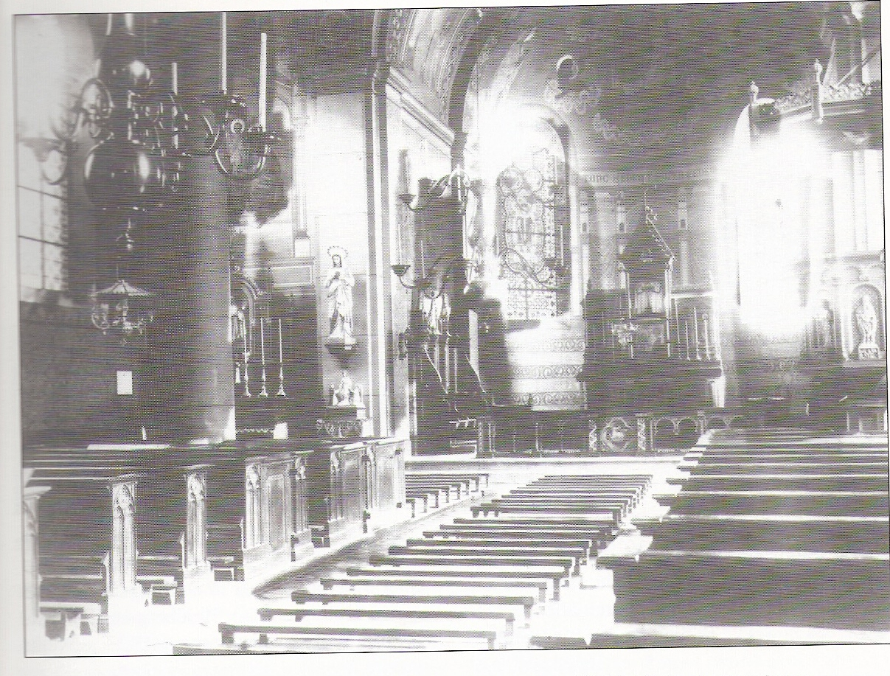
Innenansicht vor und nach dem 2. Weltkrieg

Slide 13
1968 unter
Pfarrer W. Brüll wurde
unsere Kirche nach den Richtlinien des
2. Vatikanischen Konzils
umgestaltet.

Slide 14
